Slide 1
Niveles de toma de decisiones en una organización

Slide 2
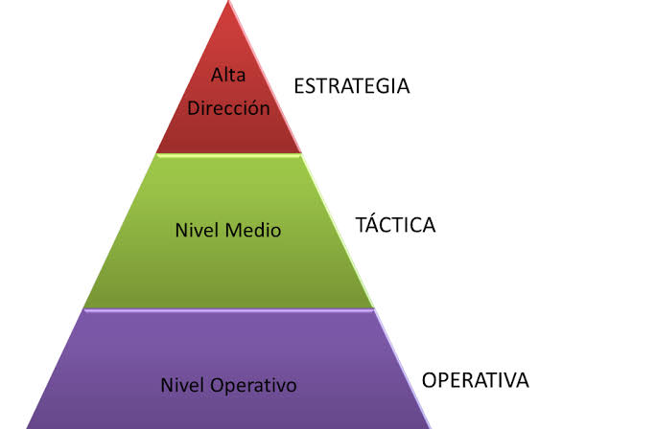

Slide 3
Nivel estratégico
Decisiones a largo plazo, que normalmentese toman para atender determinadas metas y objetivos.
Una decisión incorrecta en este nivel tiene a menudo consecuencias importantes o puede suponer un coste muy elevado.
Estás decisiones las toman la dirección general de la empresa

Slide 4
Nivel táctico o toma de decisiones administrativas
Decisiones a medio plazo, menudo destinado a ser proactivas ya un nivel intermedio entre las decisiones estratégicas y operativas.
Las decisiones las toman los gerentes en el nivel medio, como los jefes de division o departamento

Slide 5
Nivel operativo
Decisiónes operativas a corto plazo, a menudo estás tendrán un impactó sobre las operaciones diarias.
Se hacen en los niveles inferiores o de supervisiónde la empresa y se refieren al curso de las operaciones diarias.

Slide 6
En resumen

